Slide 1

Sistem Kendali
CCE60222 - SISTEM KENDALI

Slide 2
Pengertian
Sistem kendali merupakan alih Bahasa dari
Control System
Sistem:
(KBBI) perangkat unsur yang secara teratur saling berkaitan sehingga membentuk suatu totalitas: -- pencernaan makanan, pernapasan, dan peredaran darah dalam tubuh; -- telekomunikasi
Kendali (pengendalian):
(KBBI) pengawasan atas kemajuan (tugas) dengan membandingkan hasil dan sasaran secara teratur serta menyesuaikan usaha (kegiatan) dengan hasil pengawasan (KBBI)
Sistem Kendali adalah ….

Slide 3
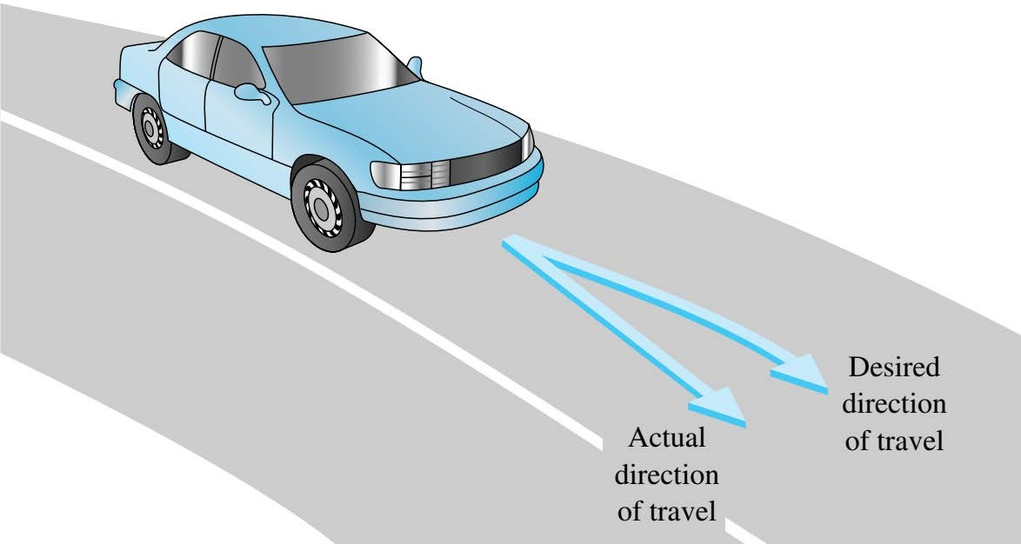
Contoh Sistem Kendali: Mobil

Slide 4
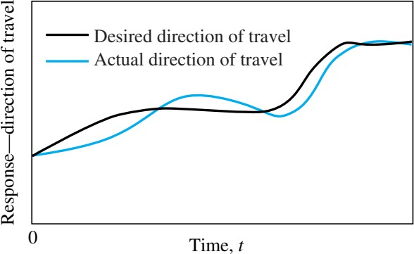

Slide 5
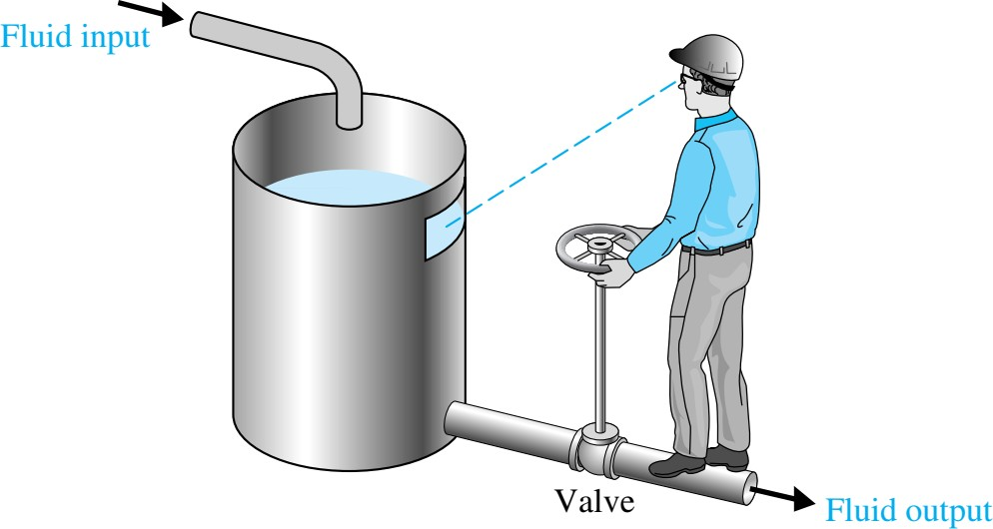
Contoh sistem kendali: Penjaga pintu air

Slide 6
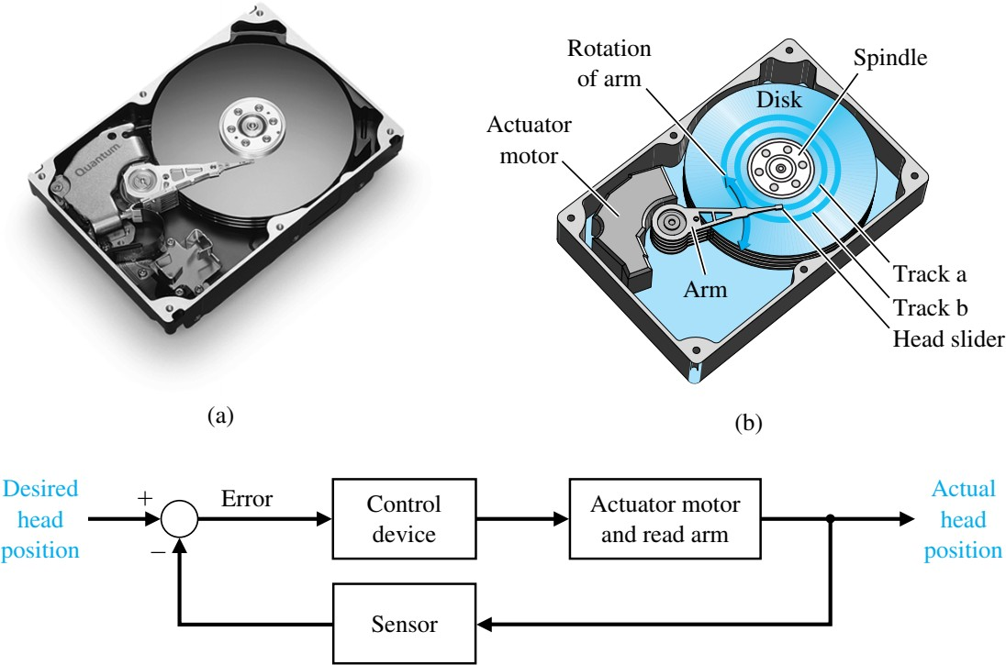
Contoh sistem kendali: Harddisk

Slide 7
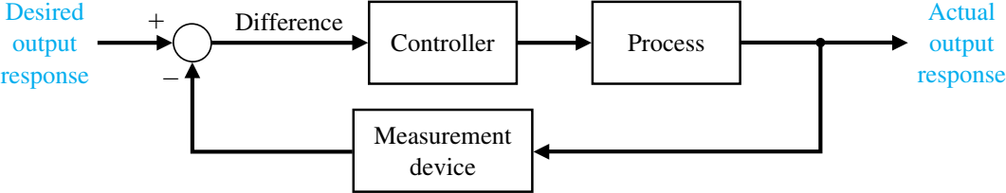
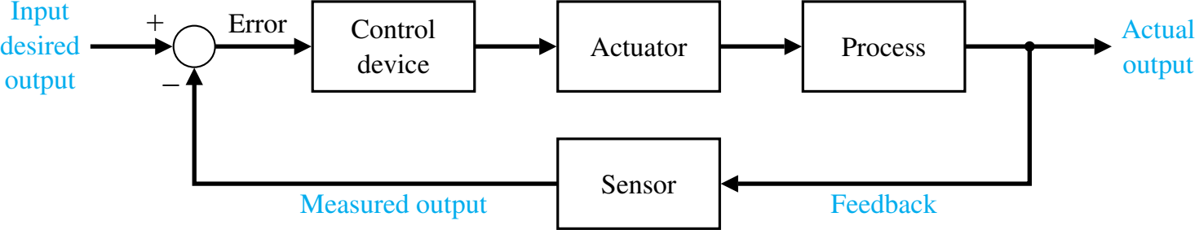
Diagram Sistem Kendali

Slide 8
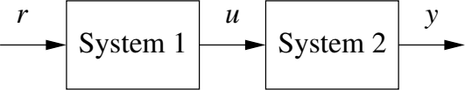
Pembagian Sistem Kendali
Sistem kendali open loop
Aksi kontrolnya tidak tergantung dari output sistem.
Tidak dapat memberikan kompensasi/koreksi jika ada gangguan
Contoh : mesin cuci, oven, dll.
Ketepatan hasil bergantung pada kalibrasi.
Sederhana dan murah.

Slide 9
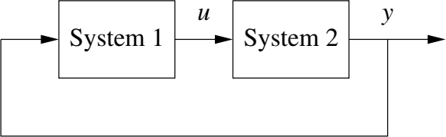
Pembagian Sistem Kendali
Sistem kendali closed loop
Aksi kontrolnya bergantung pada output sistem (melalui feedback).
Mengatasi kelemahan sistem open loop karena bisa memberikan koreksi saat ada gangguan
Mungkin terjadi “overkoreksi”, sehingga sistem justru menjadi tidak stabil
Kompleks dan mahal, karena komponen lebih banyak
Contoh : pengaturan kecepatan motor, pendingin-pemanas ruangan

Slide 10
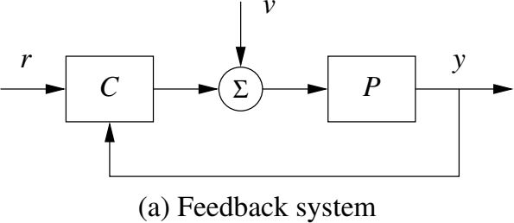
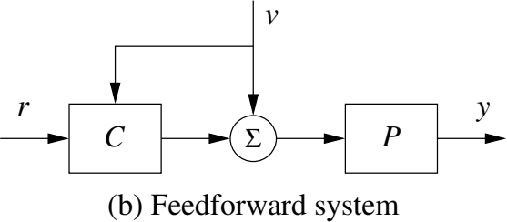
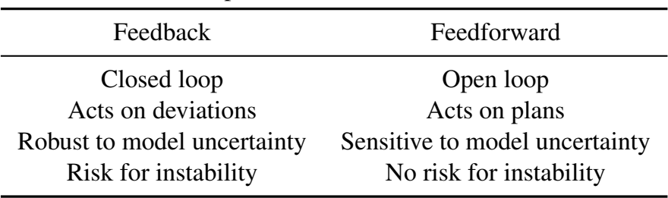
Pembagian Sistem Kendali

Slide 11
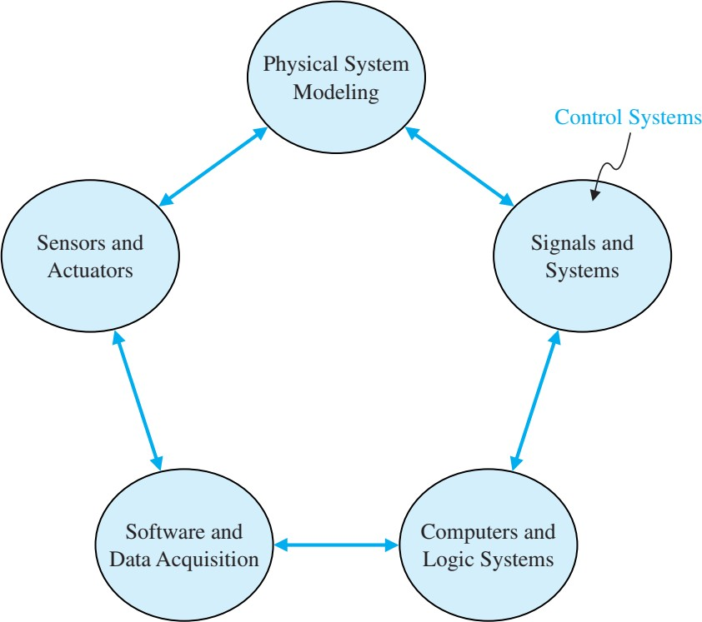
Posisi Sistem Kendali

Slide 12
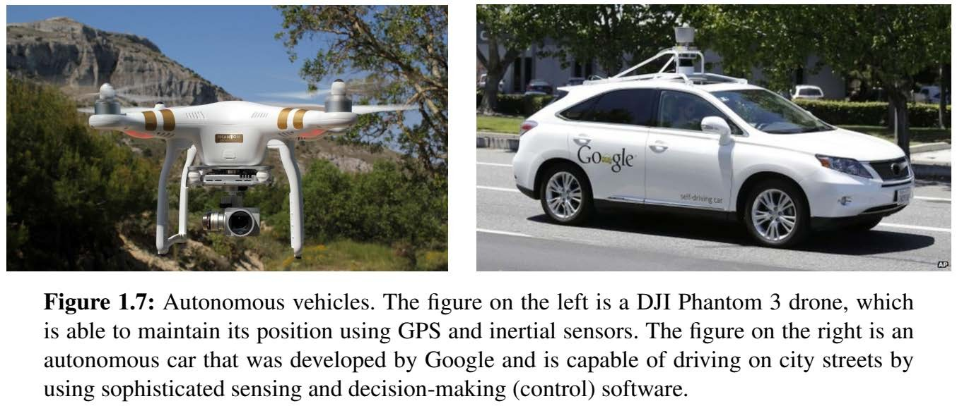

Slide 13
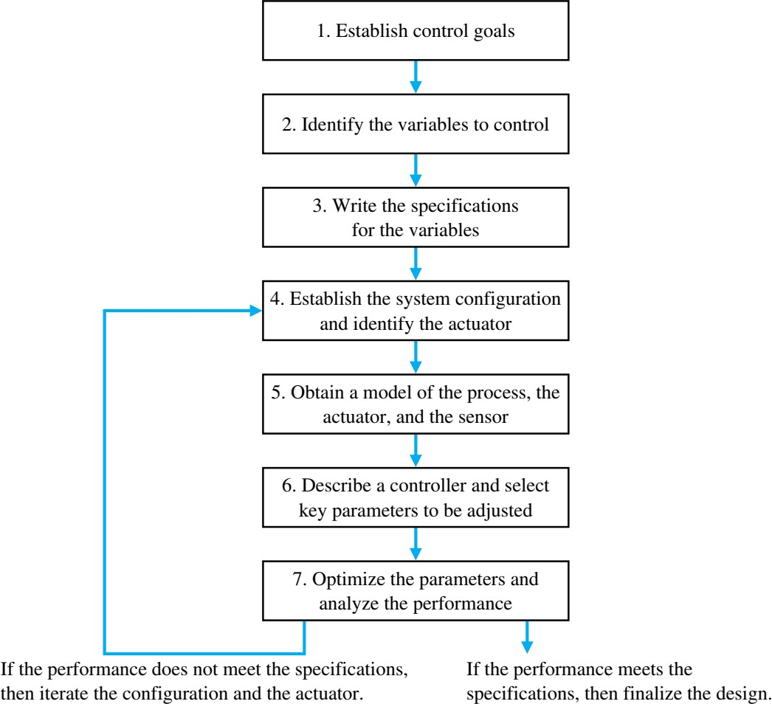
Tahapan Merancang Sistem Kendali

Slide 14
Ada Pertanyaan ?

